Slide 1
空氣品質 v.s. 疾病
姚亮亘

Slide 2
資料取得

Slide 3
資料取得
空氣品質
Younghoo Kim 友情贊助 提供
  pm2.5
  pm10.
疾病
衛生福利部統計處
  各縣市肺炎死亡概況
  各縣市慢性下呼吸道疾病死亡概況
人口
內政部戶政司全球資訊網
  縣市村里鄰戶數及人口數

Slide 4
合併後資料

Slide 5
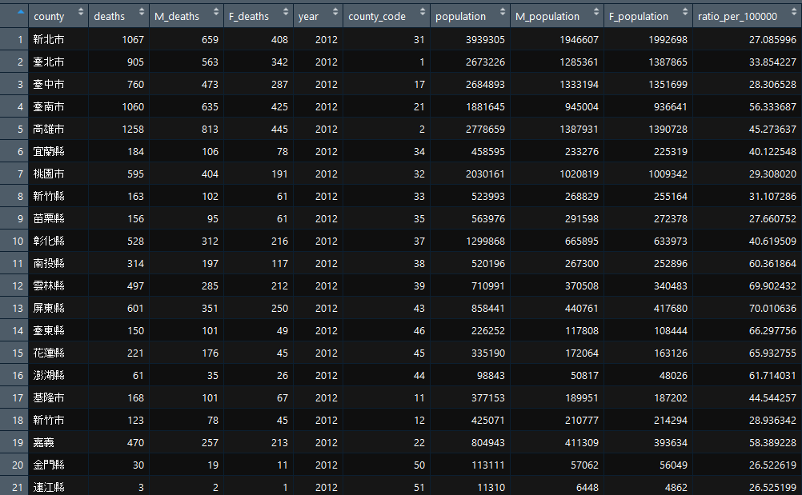
合併後資料
2 data frames

Slide 6
合併後資料 columns
年、月
各縣市該疾病死亡人數 (所有、男、女)
各縣市人口 (所有、男、女)
每月 pm2.5、pm10. 平均濃度
各縣市該疾病死亡人數比例 (所有、男、女)

Slide 7
找關係
使用 summary(lm)$r.squared
算出 R² (R squared value)

Slide 8
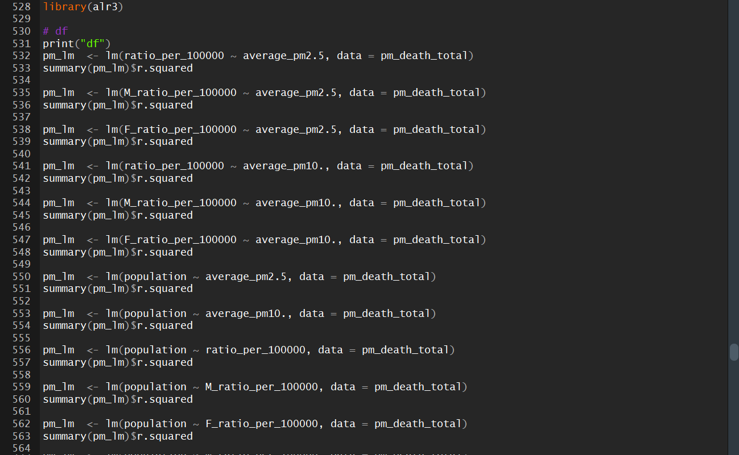
找關係
My code

Slide 9
找關係
R squared value
肺炎
pm2.5～死亡率：0.02424841
pm2.5～死亡率(男)：0.06202341
pm2.5～死亡率(女)：1.73529e-05
pm10～死亡率：0.003046437
pm10～死亡率(男)：0.02671319
pm10～死亡率(女)：0.01112435
慢性下呼吸道疾病
pm2.5～死亡率：0.01184617
pm2.5～死亡率(男)：0.01334851
pm2.5～死亡率(女)：0.007420863
pm10～死亡率：0.005673805
pm10～死亡率(男)：0.009593868
pm10～死亡率(女)：0.0004166124

Slide 10
找關係
R squared value
人口～死亡率(肺炎)： 0.05020566
人口～死亡率(肺炎、男)： 0.02879662
人口～死亡率(肺炎、女)： 0.06106716
人口～死亡率(慢性下呼吸道疾病)：0.04284927
人口～死亡率(慢性下呼吸道疾病、男)： 0.02799026
人口～死亡率(慢性下呼吸道疾病、女)： 0.04665419
人口～pm2.5： 0.02318642
人口～pm10： 0.03841258

Slide 11
找關係
R squared value
全部都小於0.1
使用 filter() 取六個直轄市
  新北市
  臺北市
  桃園市
  臺中市
  臺南市
  高雄市

Slide 12
找關係
R squared value (直轄市)
肺炎
pm2.5～死亡率：0.04028691
pm2.5～死亡率(男)： 0.03412862
pm2.5～死亡率(女)： 0.03838384
pm10～死亡率： 0.1822434
pm10～死亡率(男)： 0.1674573
pm10～死亡率(女)： 0.1704066
慢性下呼吸道疾病
pm2.5～死亡率：0.2998753
pm2.5～死亡率(男)： 0.2805786
pm2.5～死亡率(女)： 0.1858547
pm10～死亡率： 0.4339223
pm10～死亡率(男)： 0.3384282
pm10～死亡率(女)： 0.3310553

Slide 13
找關係
R squared value (直轄市)
人口～死亡率(肺炎)： 0.1327895
人口～死亡率(肺炎、男)： 0.1276948
人口～死亡率(肺炎、女)： 0.1229266
人口～死亡率(慢性下呼吸道疾病)：0.3048608
人口～死亡率(慢性下呼吸道疾病、男)： 0.2553296
人口～死亡率(慢性下呼吸道疾病、女)： 0.2336204
人口～pm2.5：0.08196658
人口～pm10： 0.223537

Slide 14
繪圖
使用 ggplot

Slide 15
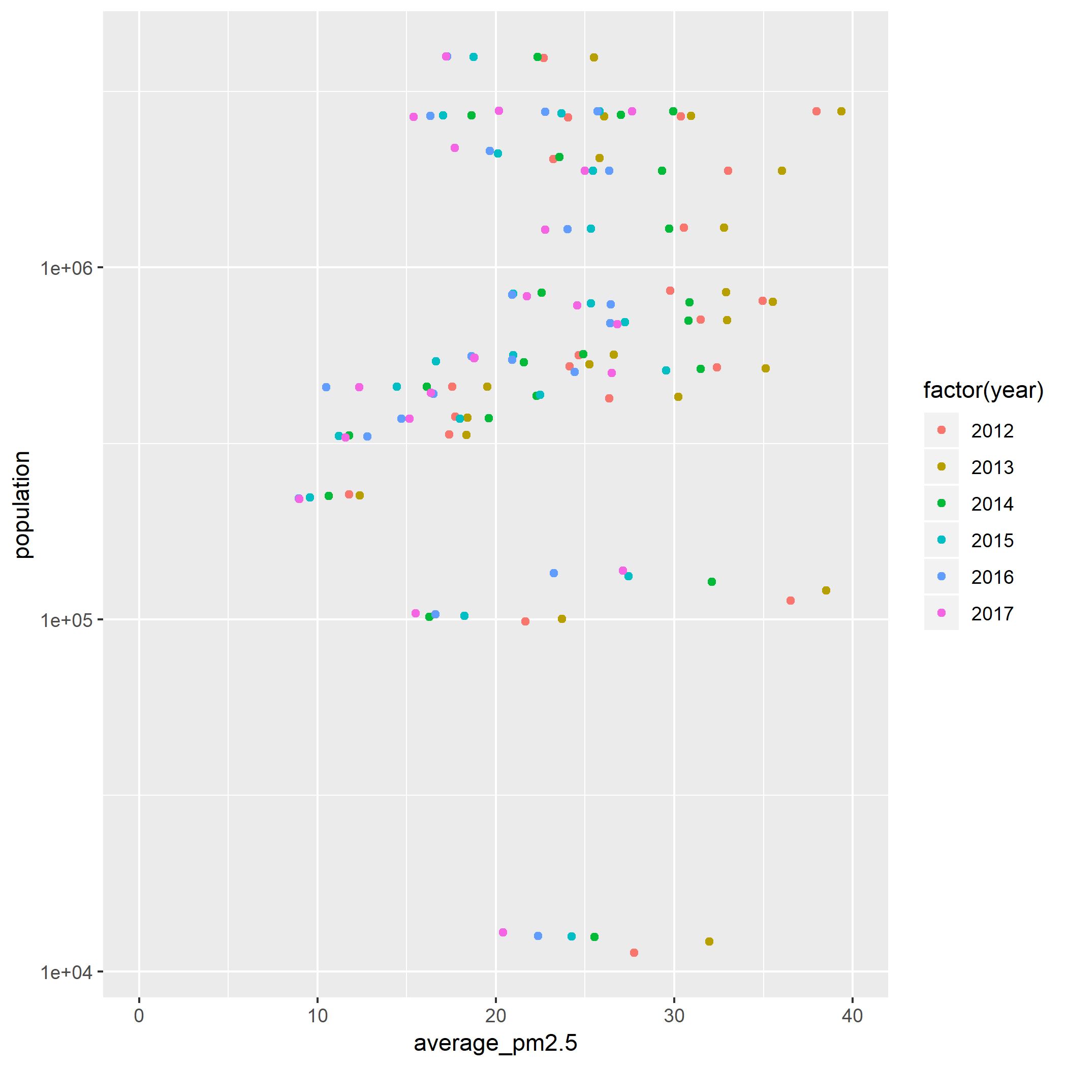
繪圖一 pm2.5_人口

Slide 16
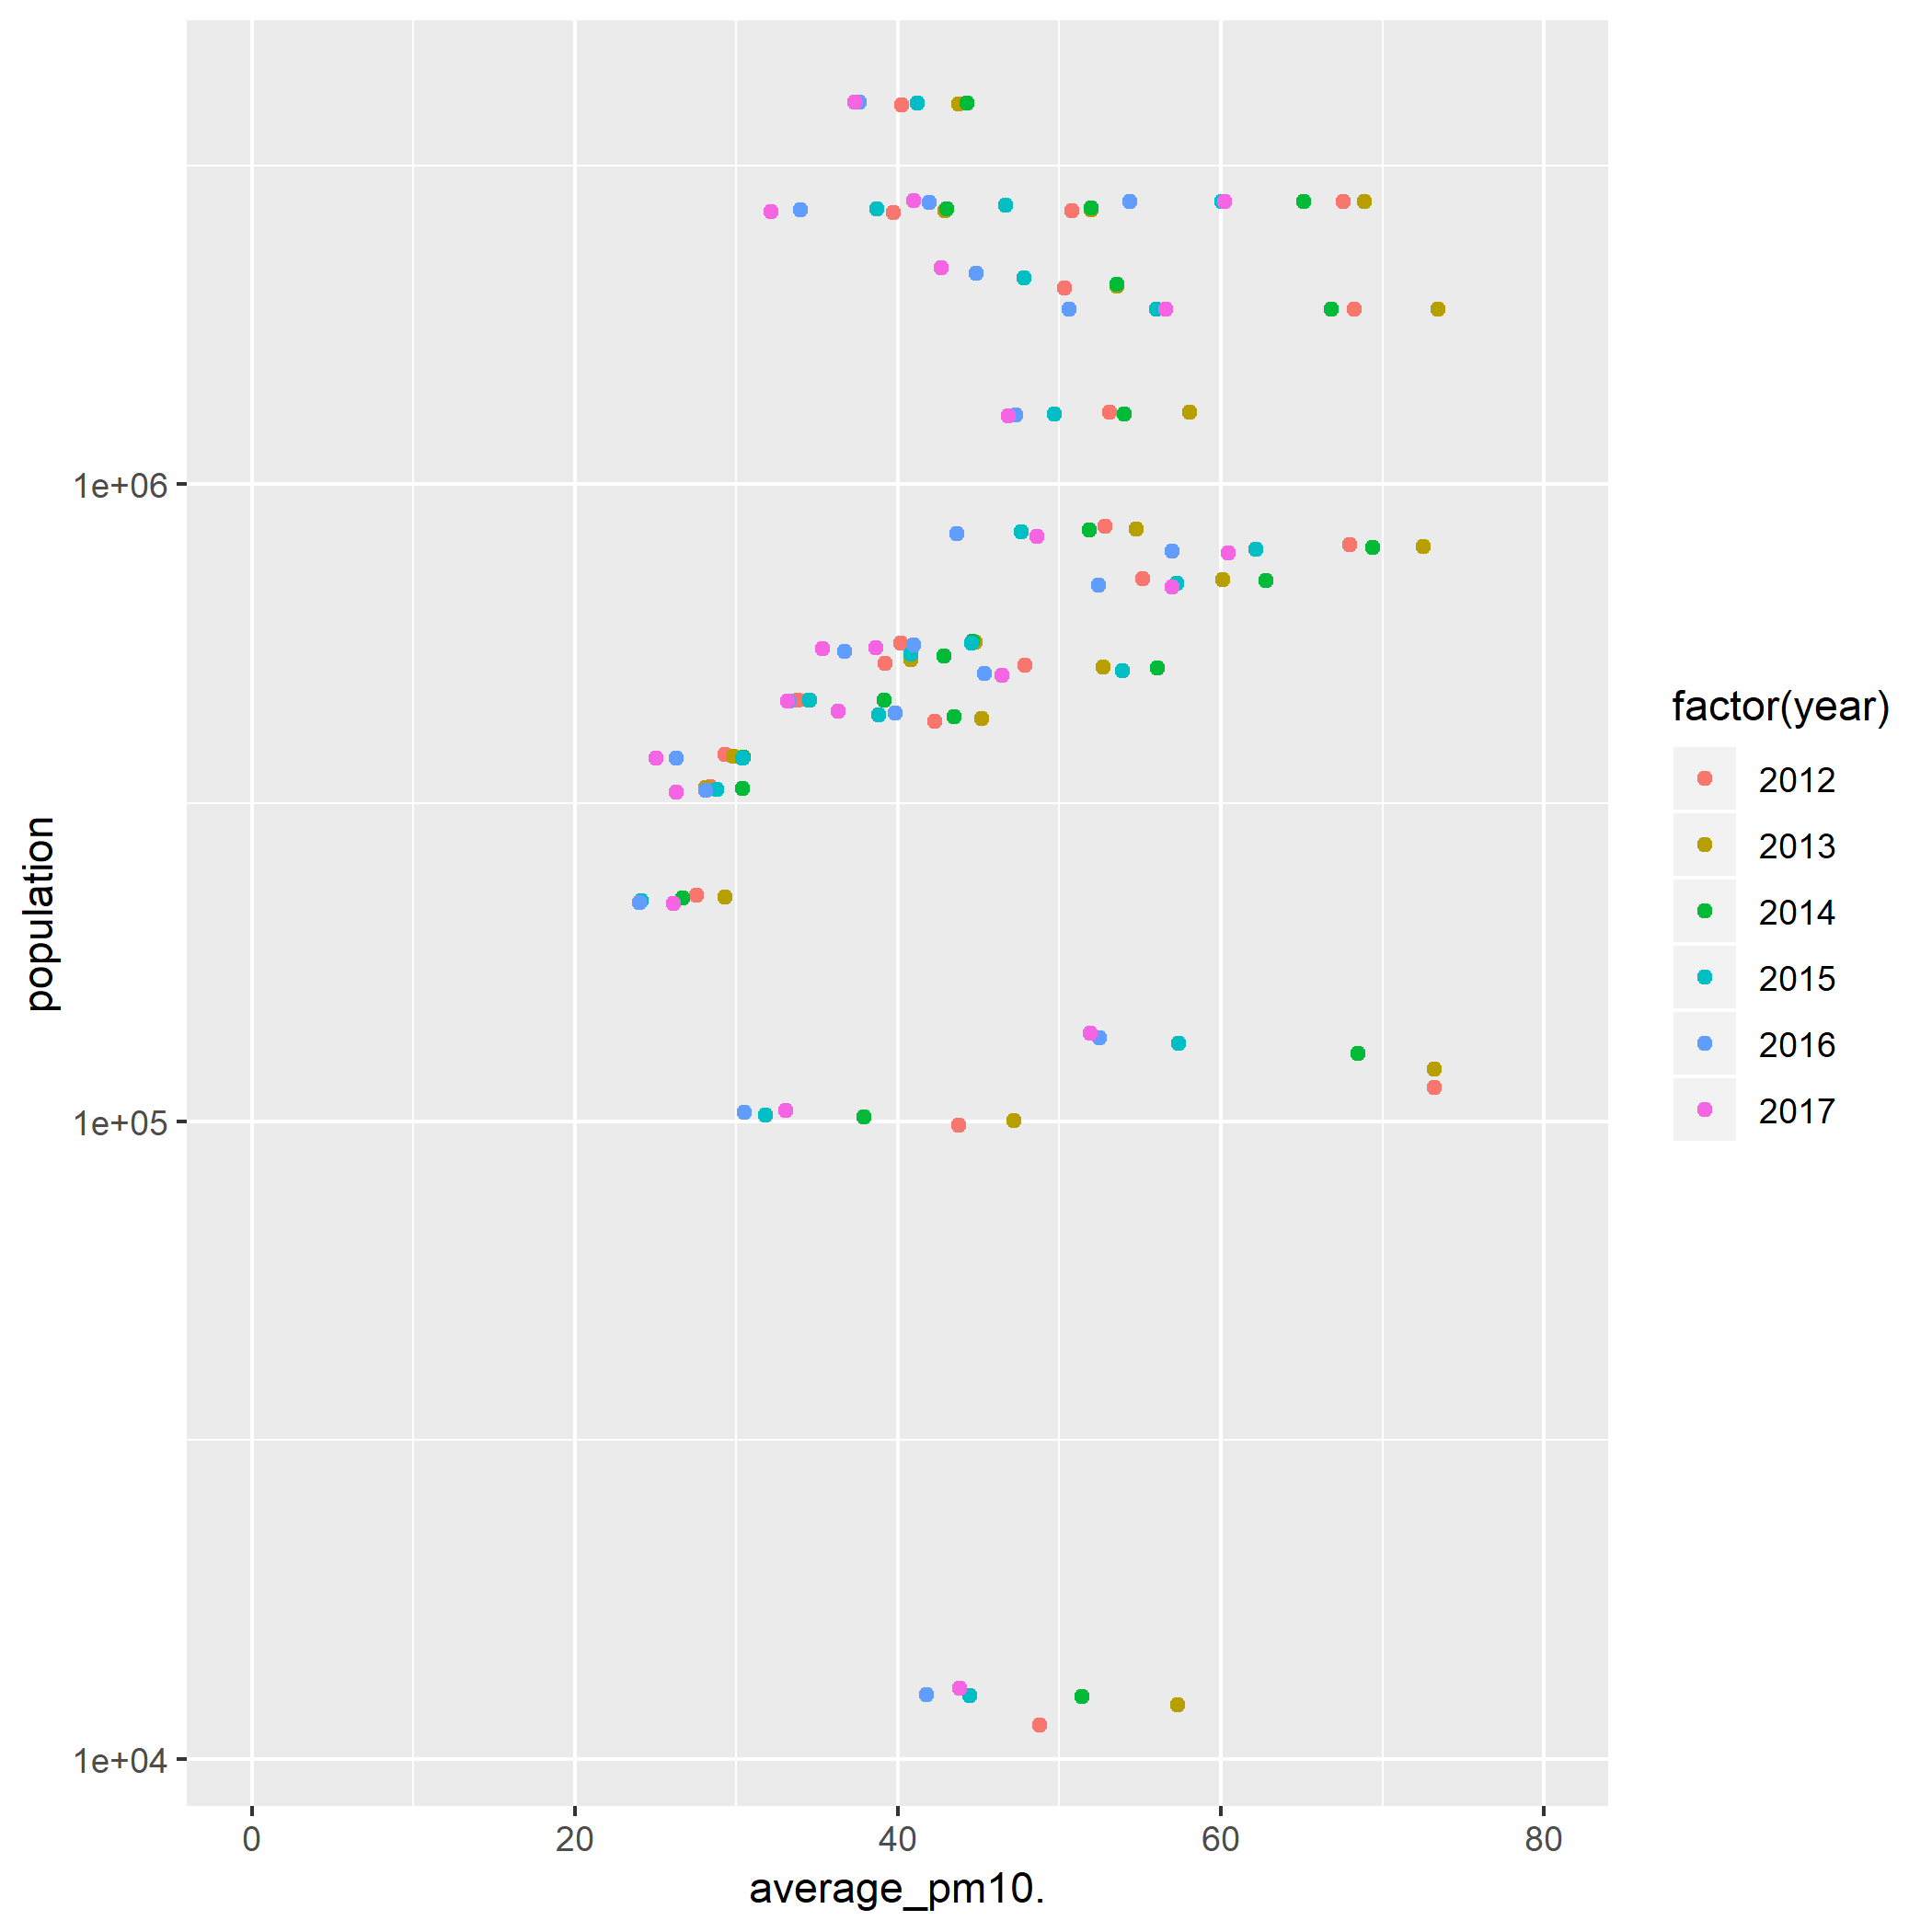
繪圖一 pm10_人口

Slide 17
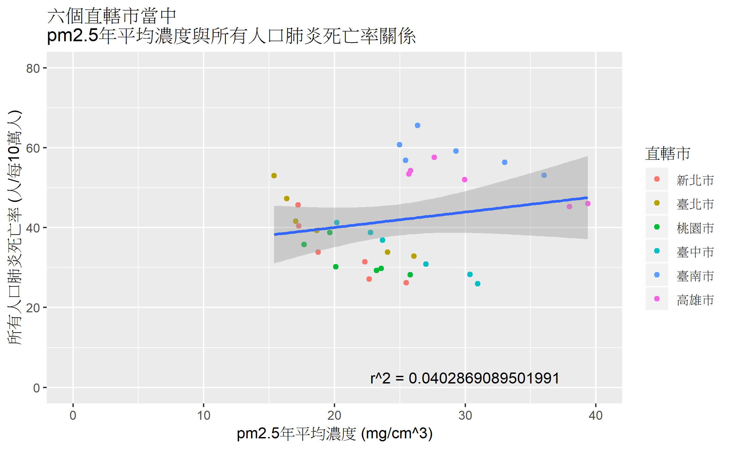
繪圖二 pm2.5_肺炎死亡率

Slide 18
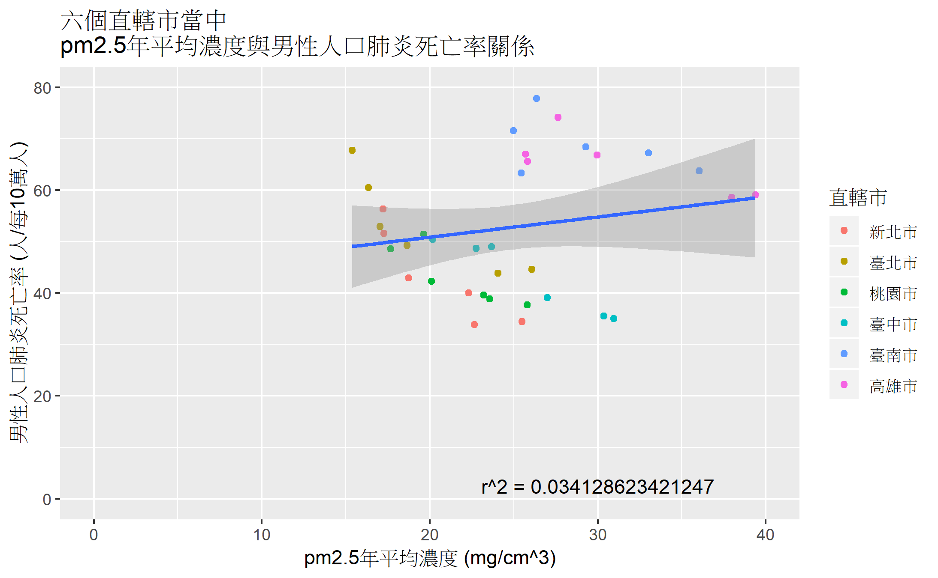
繪圖二 pm2.5_肺炎死亡率_男

Slide 19
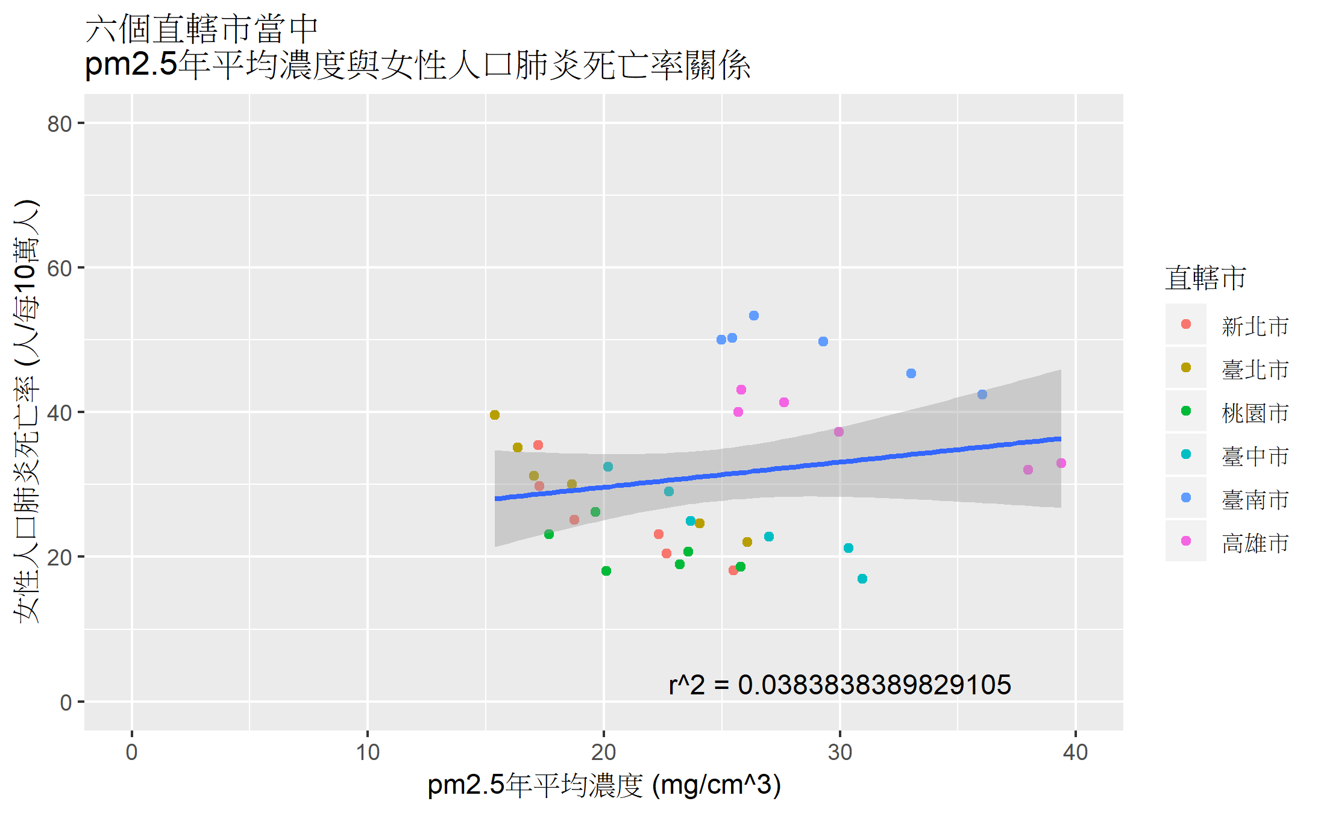
繪圖二 pm2.5_肺炎死亡率_女

Slide 20
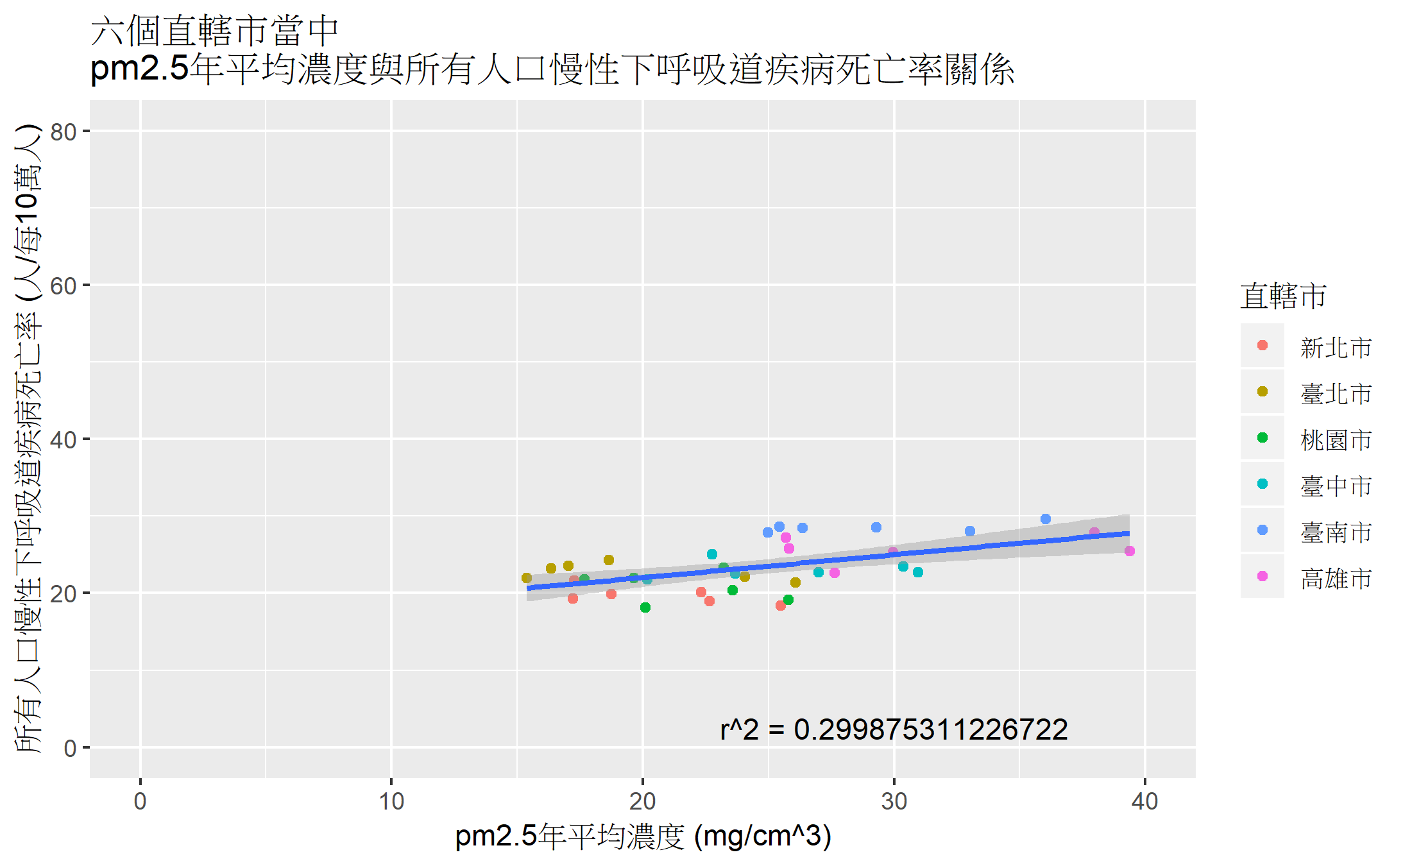
繪圖二 pm2.5_慢性下呼吸道疾病死亡率

Slide 21
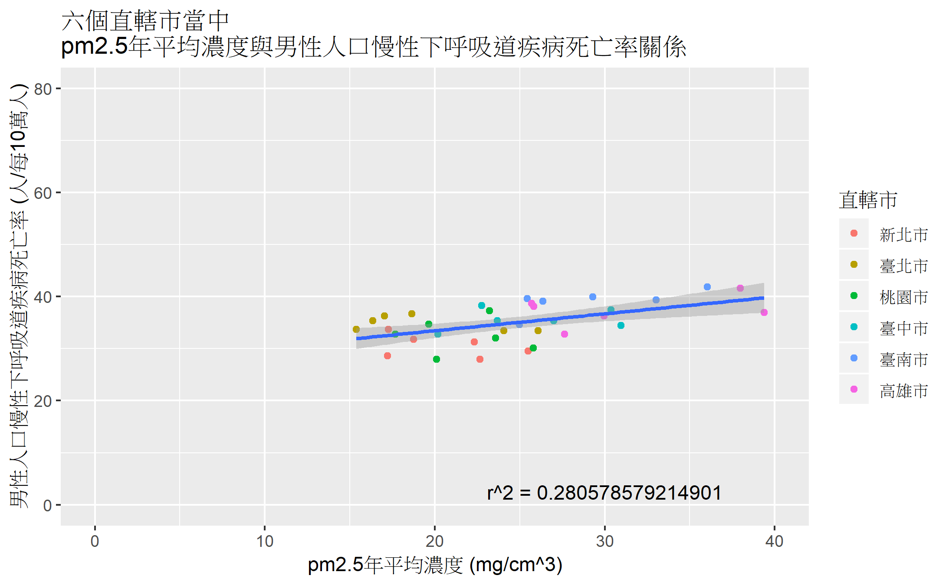
繪圖二 pm2.5_慢性下呼吸道疾病死亡率_男

Slide 22
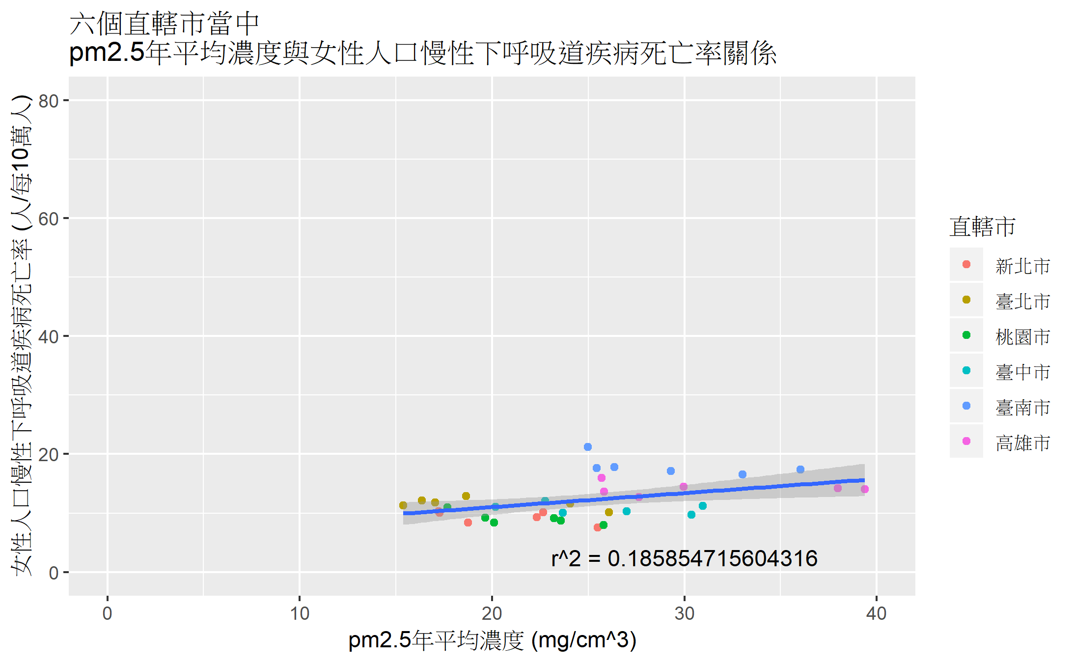
繪圖二 pm2.5_慢性下呼吸道疾病死亡率_女

Slide 23
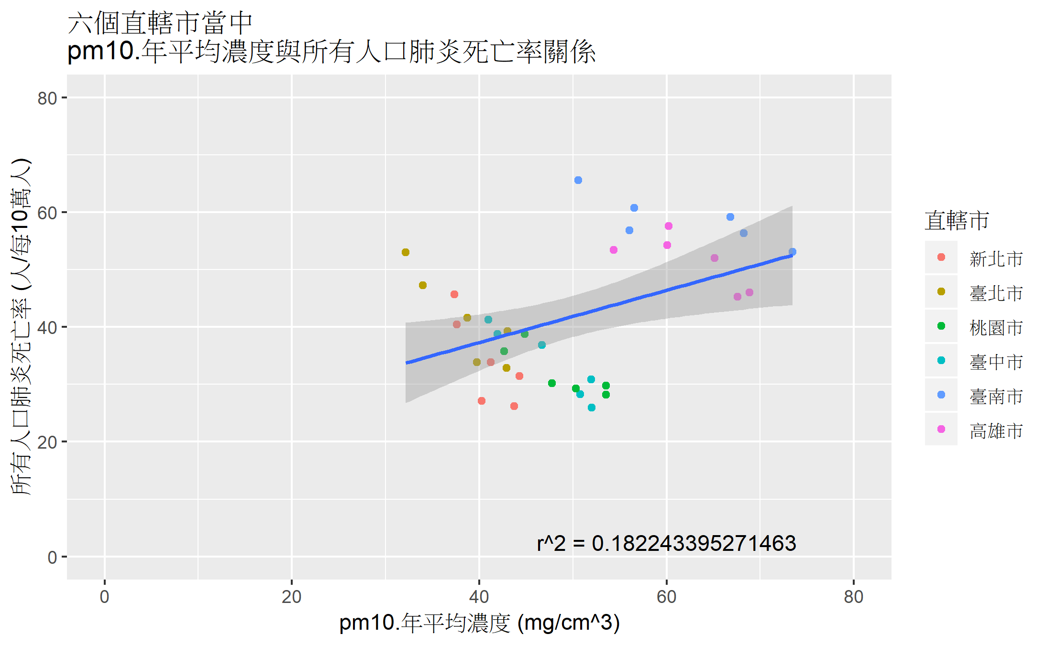
繪圖二 pm10._肺炎死亡率

Slide 24
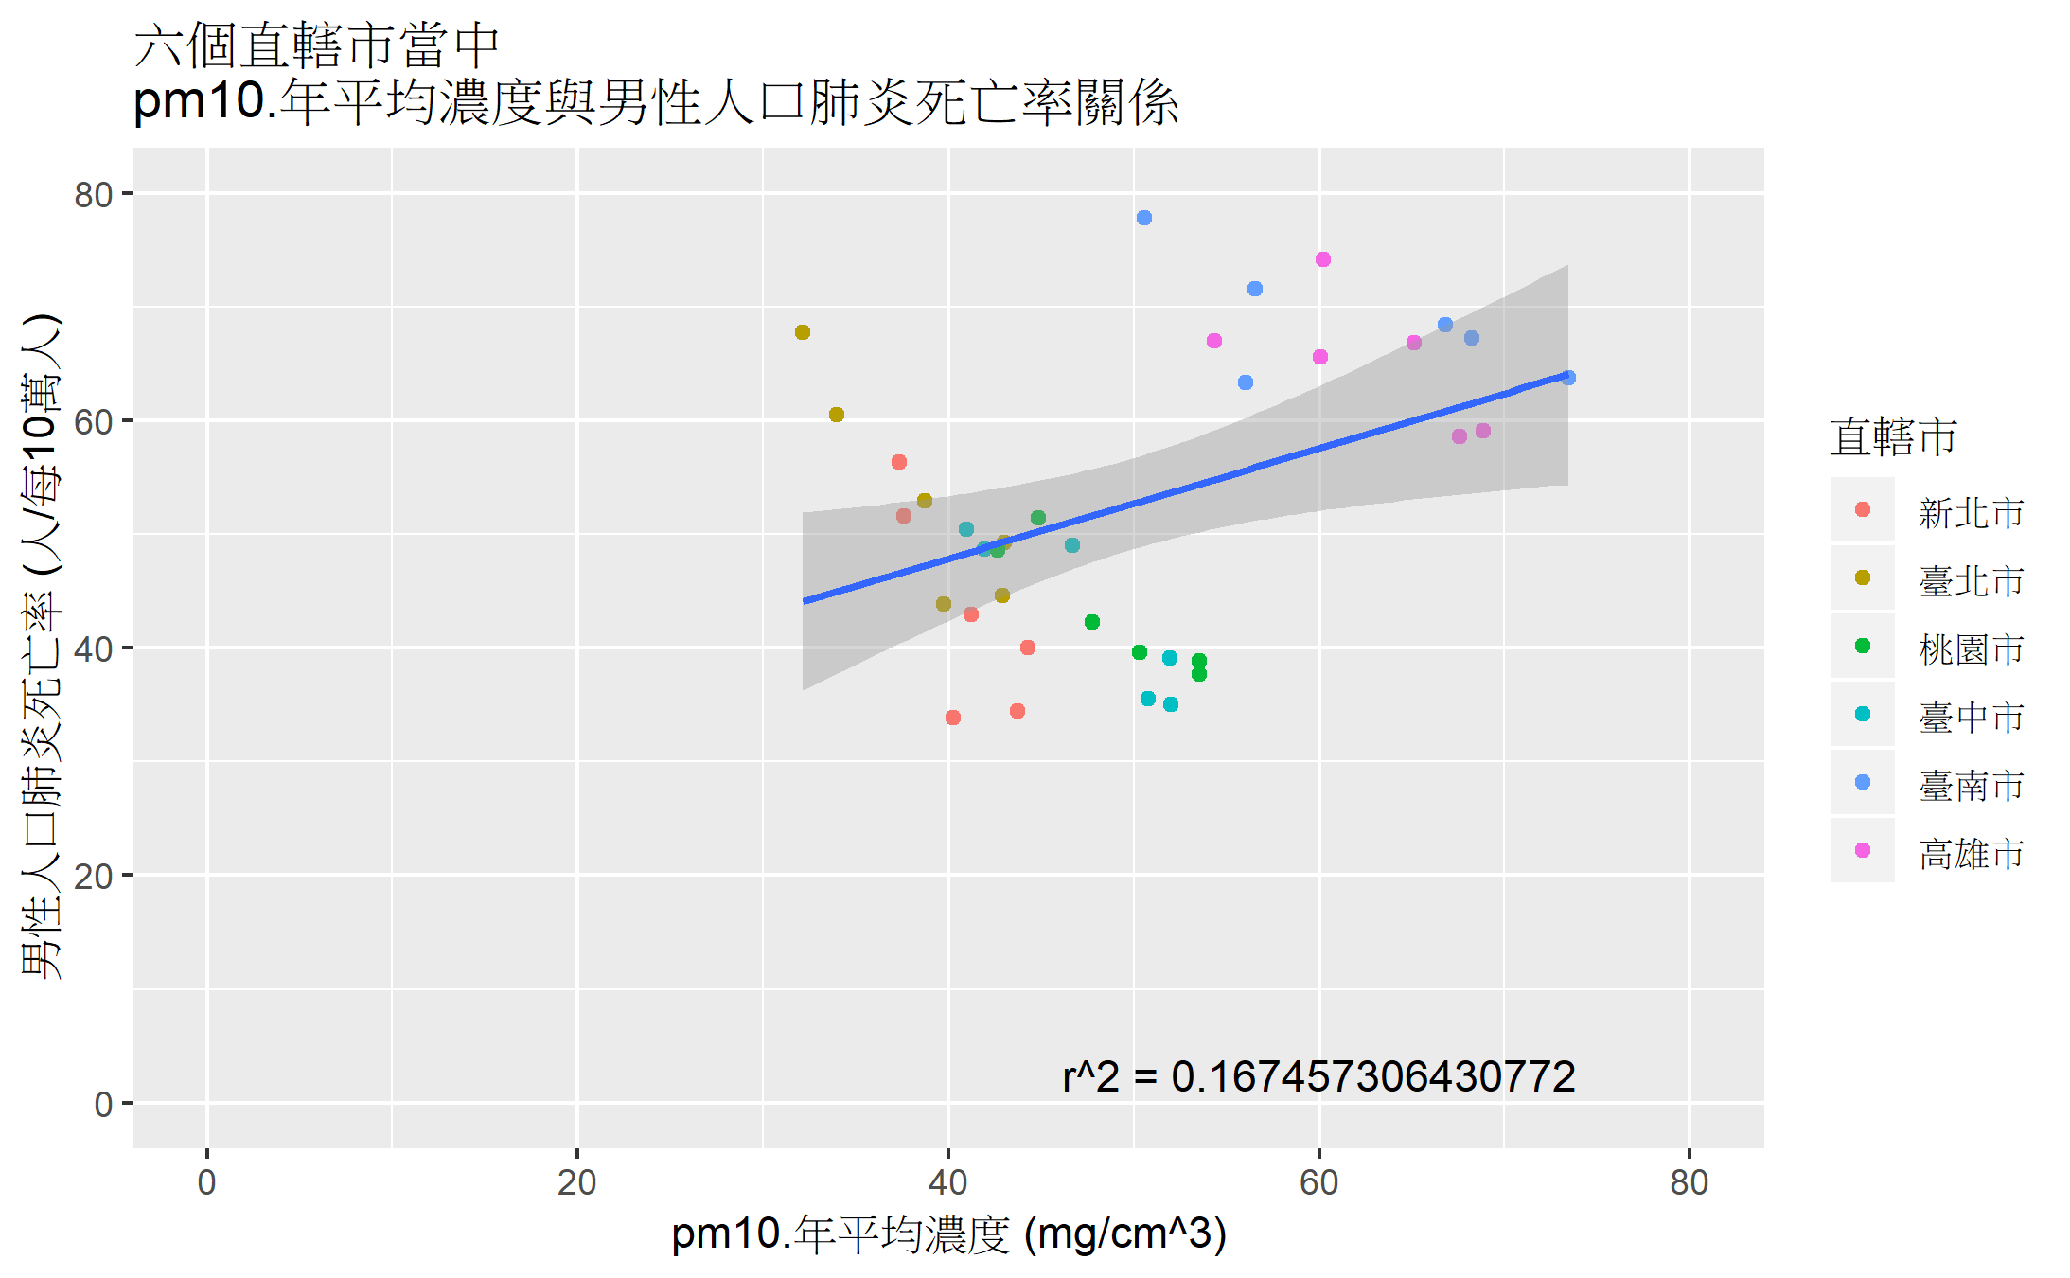
繪圖二 pm10._肺炎死亡率_男

Slide 25
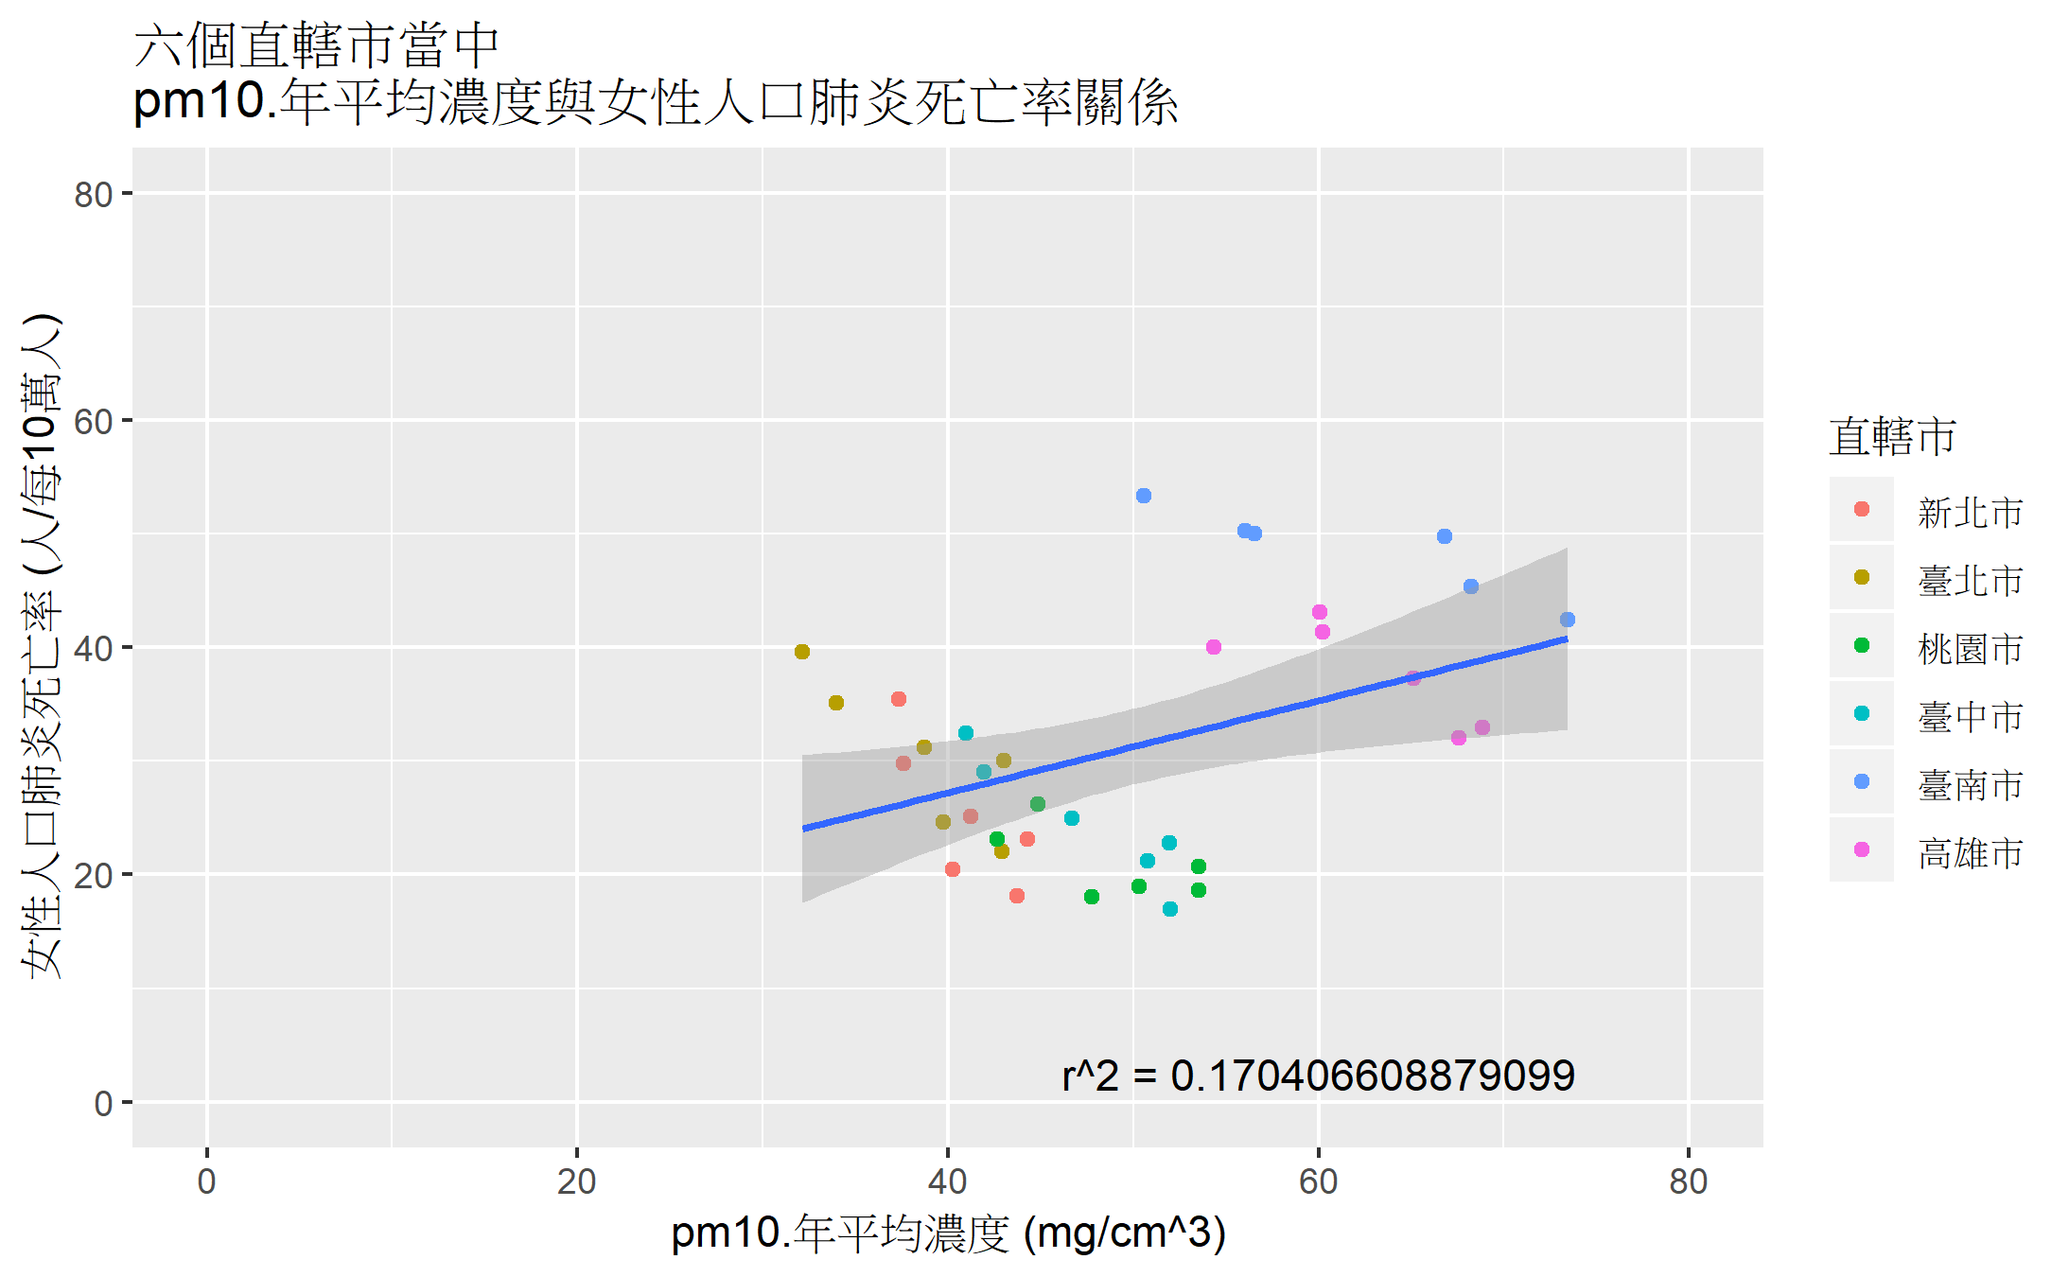
繪圖二 pm10._肺炎死亡率_女

Slide 26
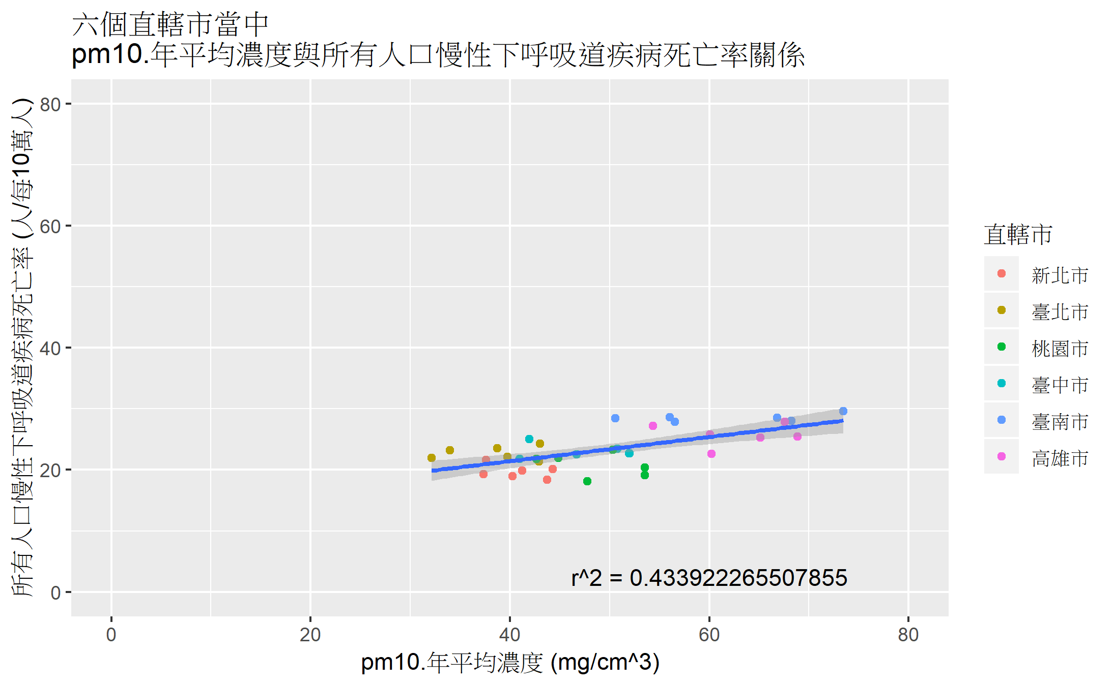
繪圖二 pm2.5_慢性下呼吸道疾病死亡率

Slide 27
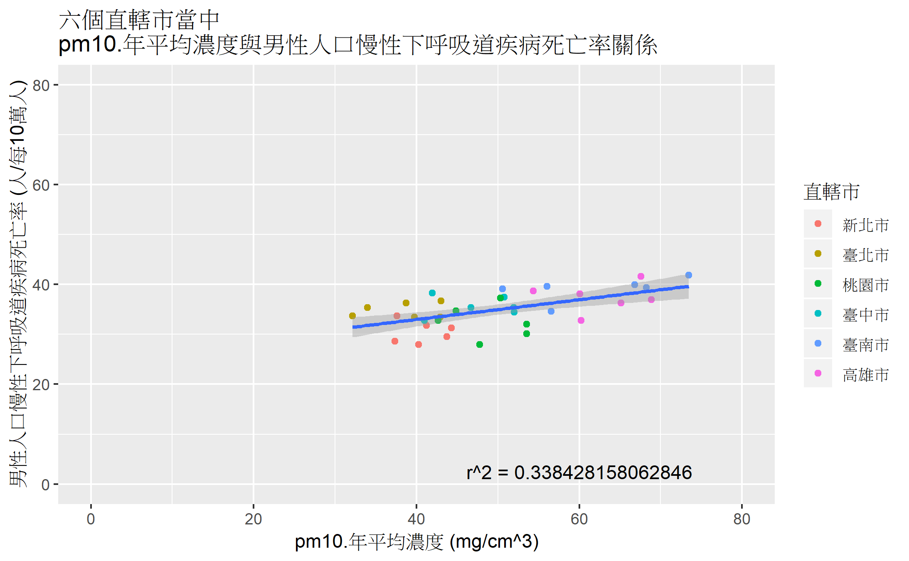
繪圖二 pm2.5_慢性下呼吸道疾病死亡率_男

Slide 28
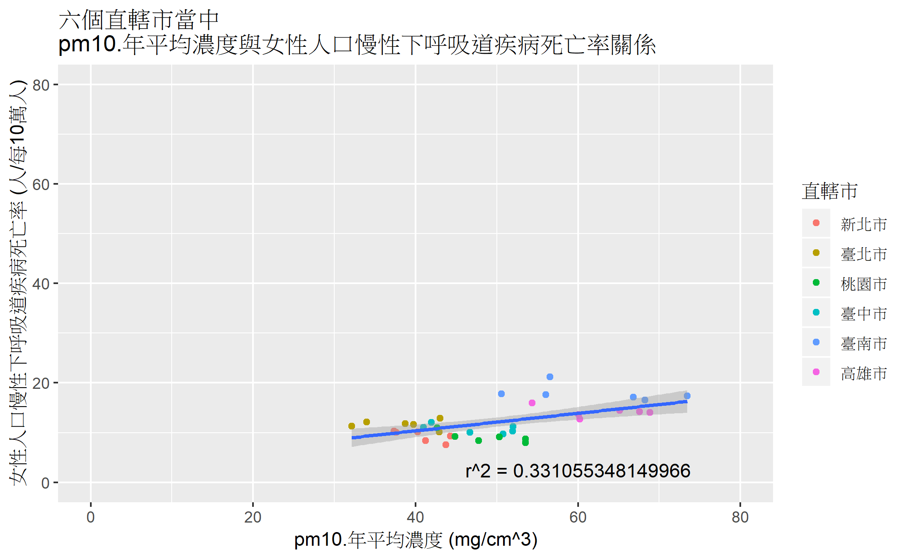
繪圖二 pm2.5_慢性下呼吸道疾病死亡率_女

Slide 29
結果

Slide 30
結果_繪圖一
從繪圖一，可見幾乎所有都市在2012到2017之間，2013年時pm2.5以及pm10的濃度最高；2012次之。

Slide 31
結果_繪圖1 pm2.5_人口

Slide 32
結果_繪圖1 pm10_人口

Slide 33
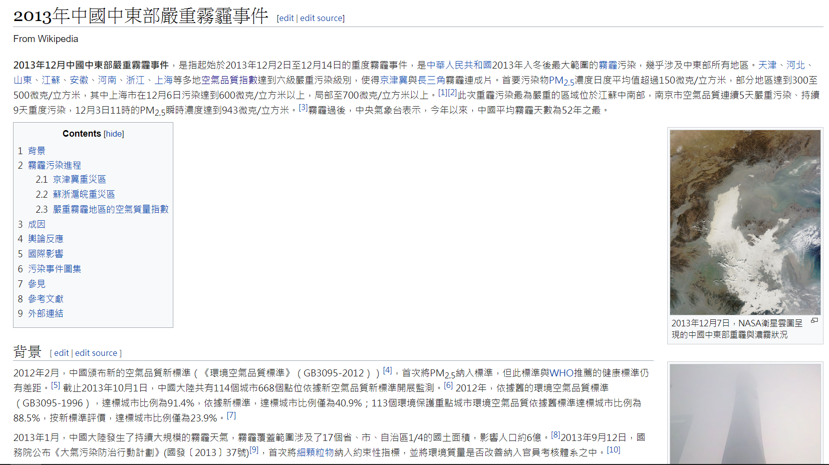

Slide 34
結果_找關係
整體而言， pm2.5、pm10 對兩種疾病死亡率的R squared value極低。
  可能因為疾病死亡具有十分複雜的因素
針對直轄市，pm10 比 pm2.5 對肺炎更有關係 (前者 ≈ 0.18，後者 ≈ 0.04)
針對直轄市，pm10 比 pm2.5 對慢性下呼吸道疾病更有關係
(前者 ≈ 0.43，後者 ≈ 0.30)
針對直轄市，比起肺炎，慢性下呼吸道疾病與pm2.5、pm10更有相關

Slide 35
結果_找關係
R squared value
肺炎
pm2.5～死亡率：0.02424841
pm2.5～死亡率(男)：0.06202341
pm2.5～死亡率(女)：1.73529e-05
pm10～死亡率：0.003046437
pm10～死亡率(男)：0.02671319
pm10～死亡率(女)：0.01112435
慢性下呼吸道疾病
pm2.5～死亡率：0.01184617
pm2.5～死亡率(男)：0.01334851
pm2.5～死亡率(女)：0.007420863
pm10～死亡率：0.005673805
pm10～死亡率(男)：0.009593868
pm10～死亡率(女)：0.0004166124

Slide 36
結果_找關係
R squared value (直轄市)
肺炎
pm2.5～死亡率：0.04028691
pm2.5～死亡率(男)： 0.03412862
pm2.5～死亡率(女)： 0.03838384
pm10～死亡率： 0.1822434
pm10～死亡率(男)： 0.1674573
pm10～死亡率(女)： 0.1704066
慢性下呼吸道疾病
pm2.5～死亡率：0.2998753
pm2.5～死亡率(男)： 0.2805786
pm2.5～死亡率(女)： 0.1858547
pm10～死亡率： 0.4339223
pm10～死亡率(男)： 0.3384282
pm10～死亡率(女)： 0.3310553

Slide 37
繪圖二 pm2.5_慢性下呼吸道疾病死亡率

Slide 38
繪圖二 pm2.5_慢性下呼吸道疾病死亡率_男

Slide 39
繪圖二 pm2.5_慢性下呼吸道疾病死亡率_女

Slide 40
資料來源

Slide 41
資料來源
衛生福利部統計處
  各縣市肺炎死亡概況
  (https://dep.mohw.gov.tw/DOS/cp-1720-9695-113.html)
  各縣市慢性下呼吸道疾病死亡概況
  (https://dep.mohw.gov.tw/DOS/cp-1720-9698-113.html)
內政部戶政司全球資訊網
  縣市村里鄰戶數及人口數
  (https://www.ris.gov.tw/app/portal/346)

Slide 42
感謝聆聽

